Slide 1
MATLABによるGUIアプリの作成 ~Corey Correlationによる相対浸透率曲線の可視化~

Slide 2
発表内容
1
GUIアプリ概要
2
相対浸透率
3
Corey Correlation
4
デモンストレーション
5
MATLABによるGUIアプリ作成

Slide 3
発表内容
1
GUIアプリ概要
2
相対浸透率
3
Corey Correlation
4
デモンストレーション
5
MATLABによるGUIアプリ作成

Slide 4
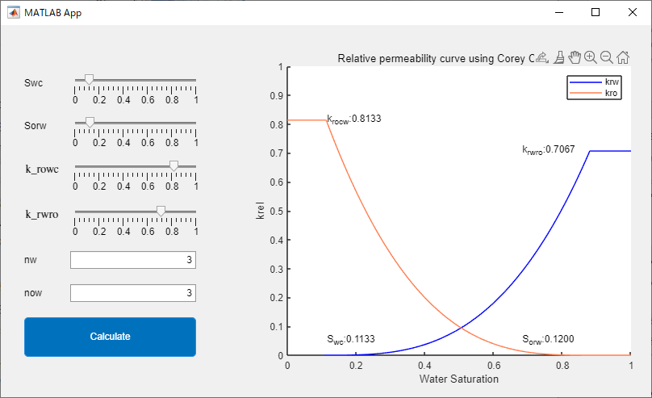
1. GUIアプリ概要

Slide 5
発表内容
1
GUIアプリ概要
2
相対浸透率
3
Corey Correlation
4
デモンストレーション
5
MATLABによるGUIアプリ作成

Slide 6
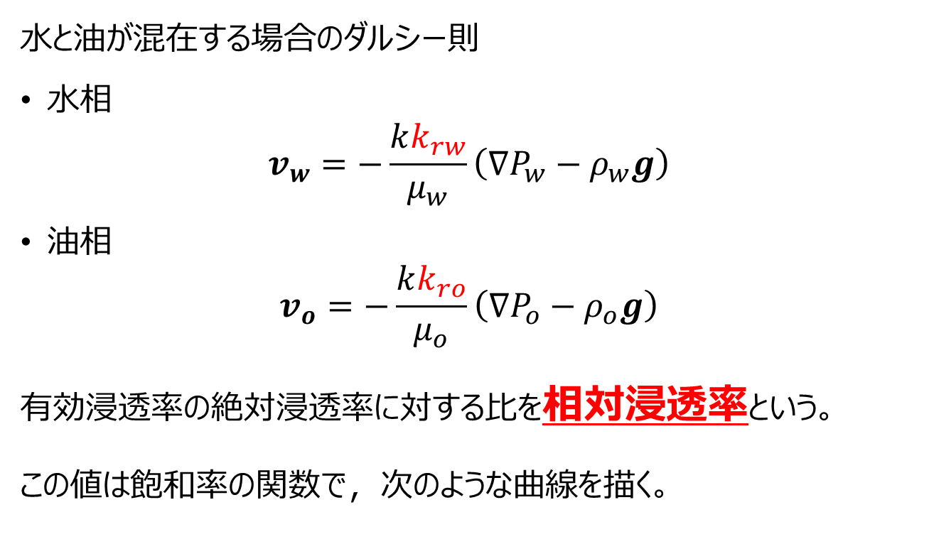
2. 相対浸透率
水と油が混在する場合のダルシー則
水相
$$v_{w}=−\frac{kk_{rw}}{μ_{w}}\left(∇P_{w}−ρ_{w}g\right)$$
油相
$$v_{o}=−\frac{kk_{ro}}{μ_{o}}\left(∇P_{o}−ρ_{o}g\right)$$
有効浸透率の絶対浸透率に対する比を相対浸透率という。
この値は飽和率の関数で，次のような曲線を描く。

Slide 7
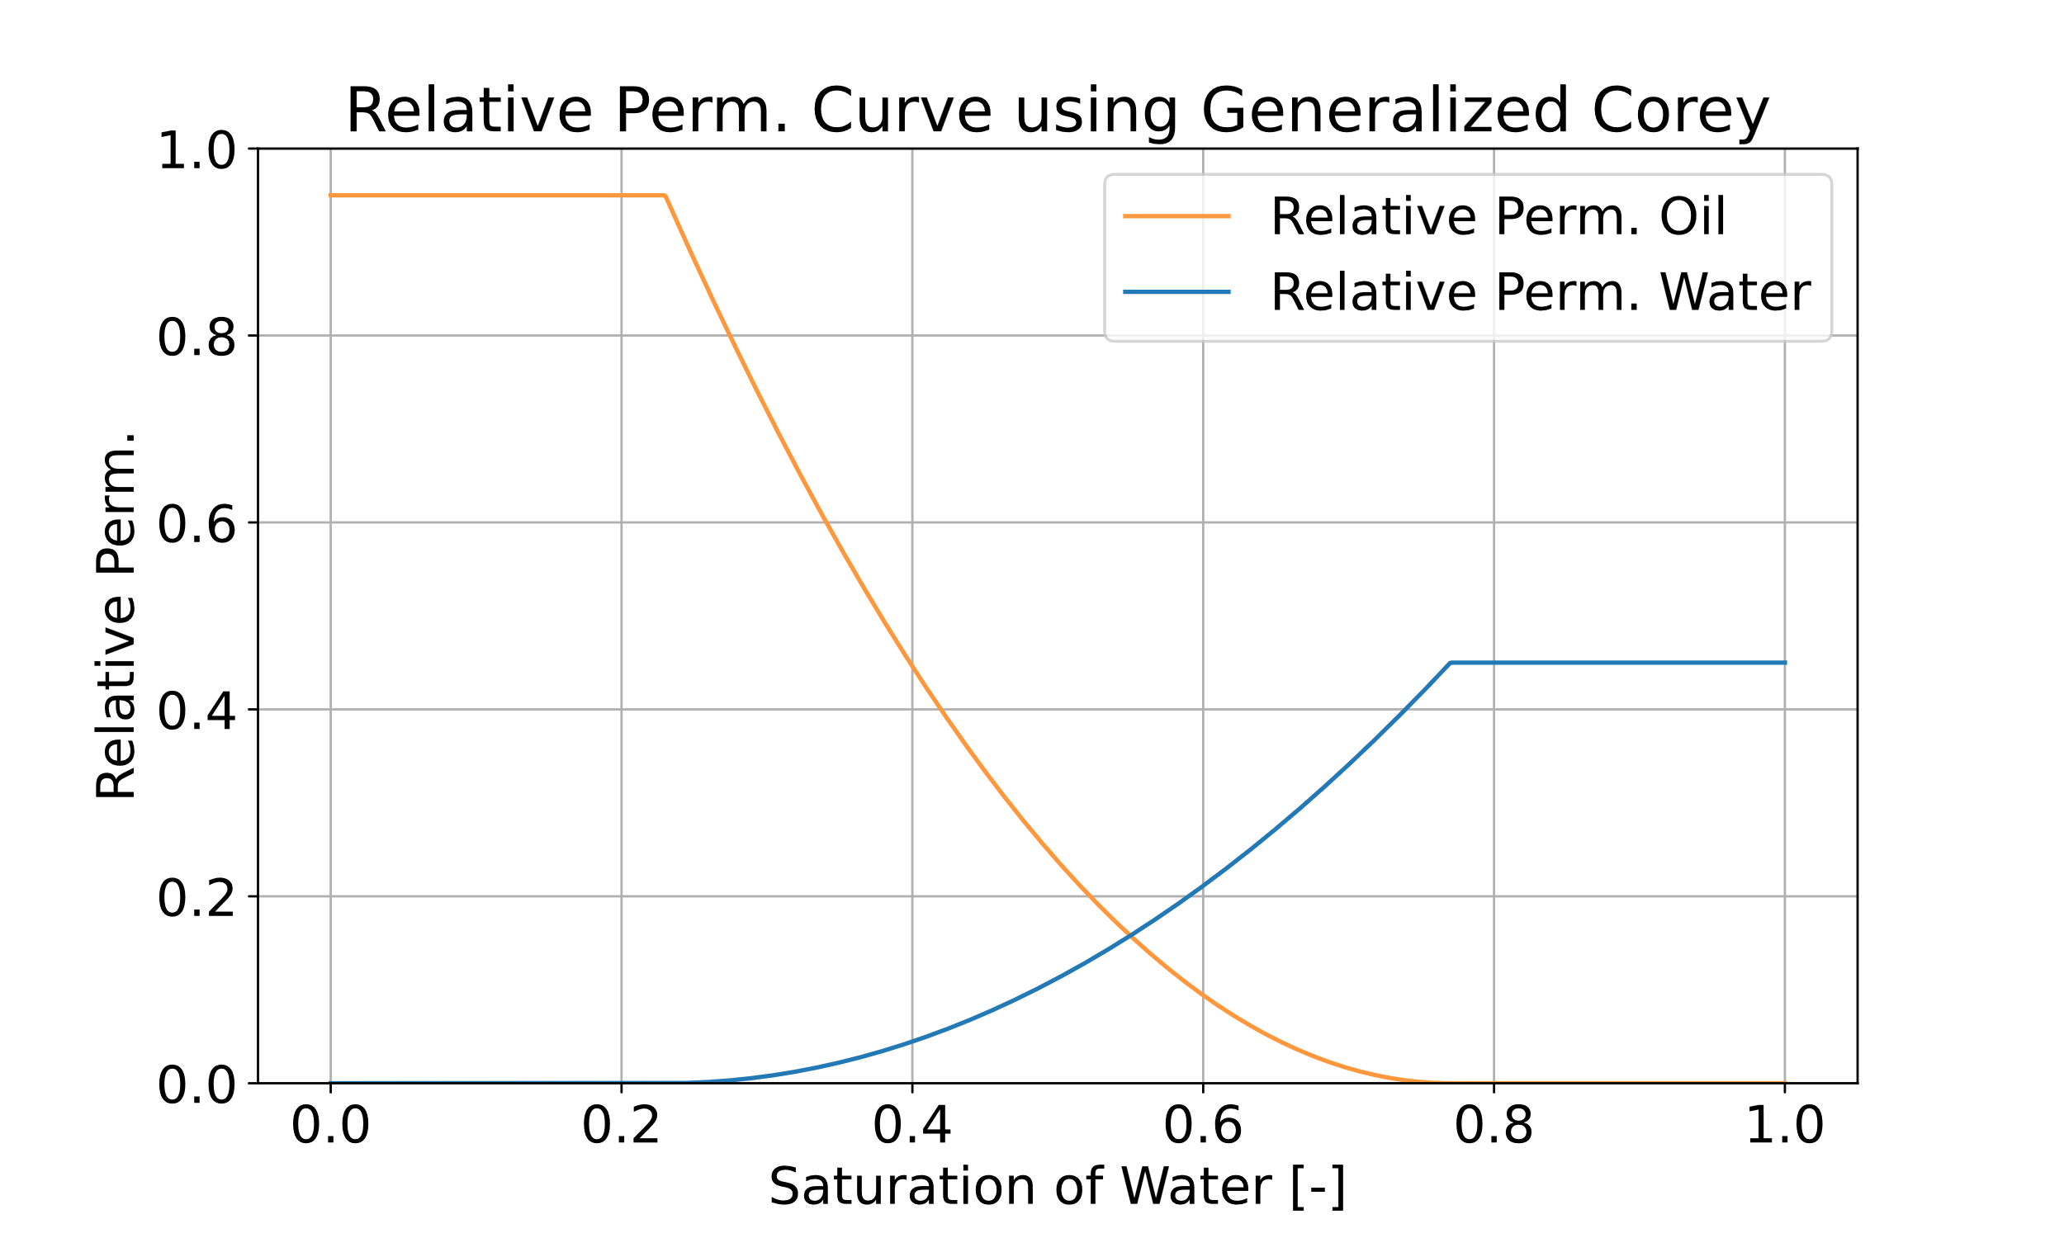
2. 相対浸透率

Slide 8
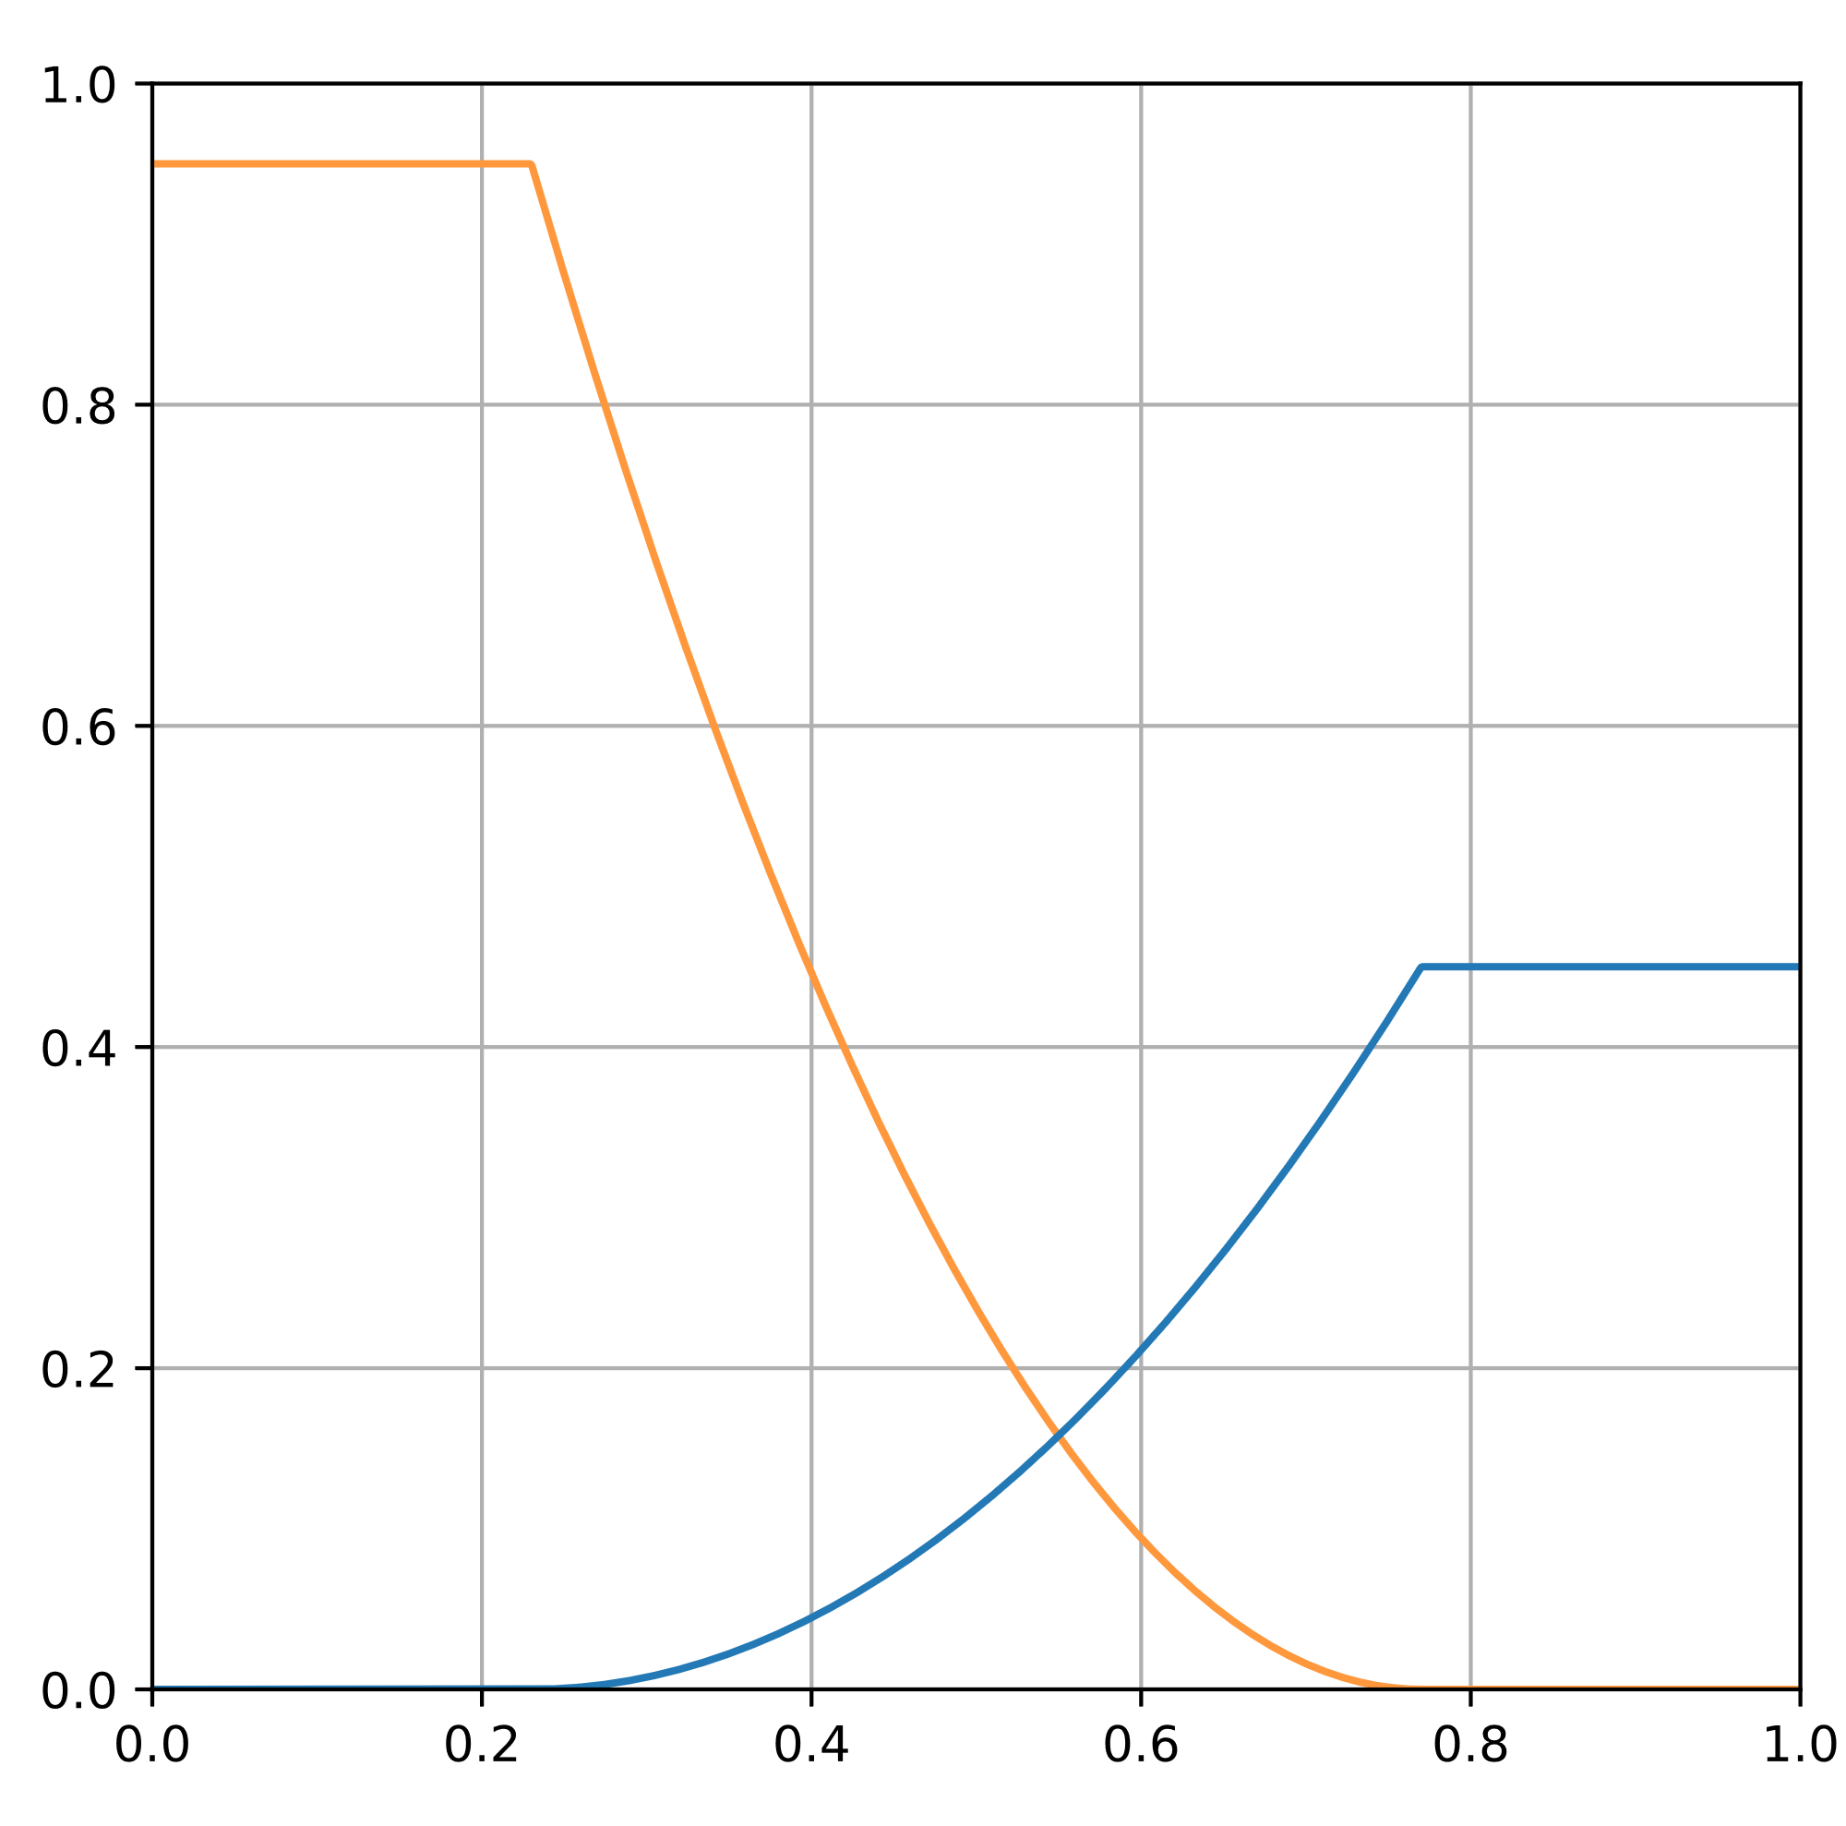

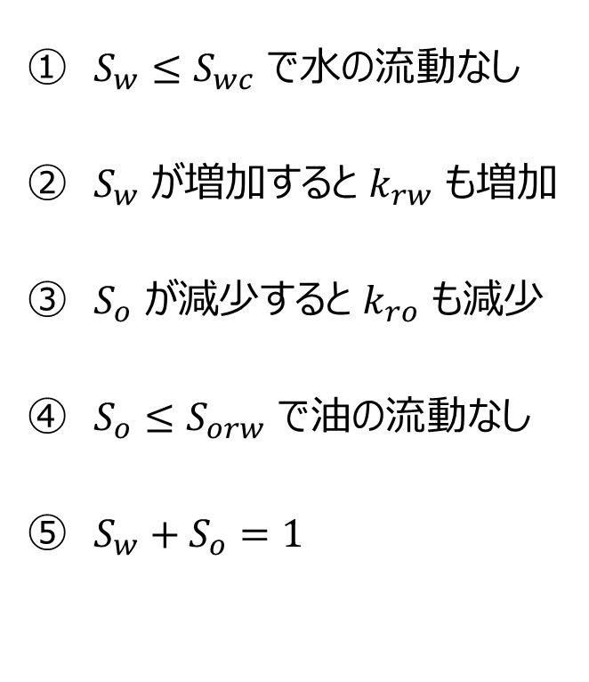


2. 相対浸透率
$S_{w}≤S_{wc}$ で水の流動なし
$S_{w}$ が増加すると $k_{rw}$ も増加
$S_{o}$ が減少すると $k_{ro}$ も減少
$S_{o}≤S_{orw}$ で油の流動なし
$S_{w}+S_{o}=1$
①
③
④
②
$$S_{wc}$$
$$S_{or}$$
$$S_{w}$$

Slide 9
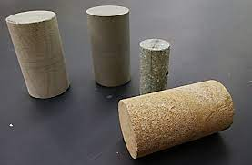
2. 相対浸透率
相対浸透率は油層解析における重要なパラメータ（の1つ）
実際にはコア試験によって計測される離散的な値
相対浸透率を飽和率の関数として扱う様々な相関式が存在
今回は Corey Correlation （コーレイの式）を使用
cf. Honarpour, Stone I, Stone II, Baker
Notes:
地熱はそもそもコア試験が不可能。相対浸透率も坑井試験の結果から算出するしかない。

Slide 10
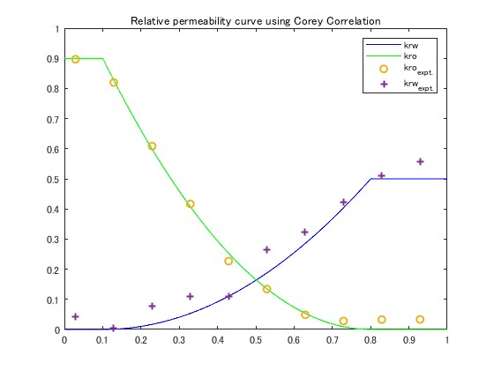
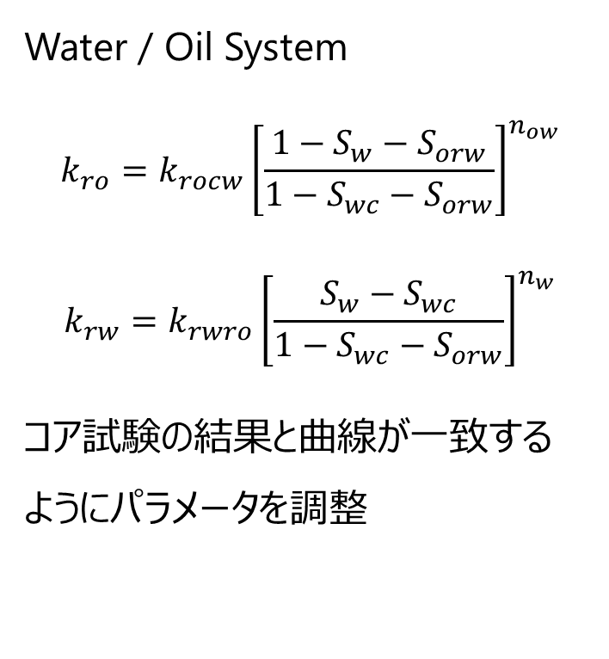
3. Corey Correlation
Water / Oil System
$$k_{ro}=k_{rocw}{\left[\frac{1−S_{w}−S_{orw}}{1−S_{wc}−S_{orw}}\right]}^{n_{ow}}$$
$$k_{rw}=k_{rwro}{\left[\frac{S_{w}−S_{wc}}{1−S_{wc}−S_{orw}}\right]}^{n_{w}}$$
コア試験の結果と曲線が一致する ようにパラメータを調整

Slide 11
発表内容
1
GUIアプリ概要
2
相対浸透率
3
Corey Correlation
4
デモンストレーション
5
MATLABによるGUIアプリ作成

Slide 12
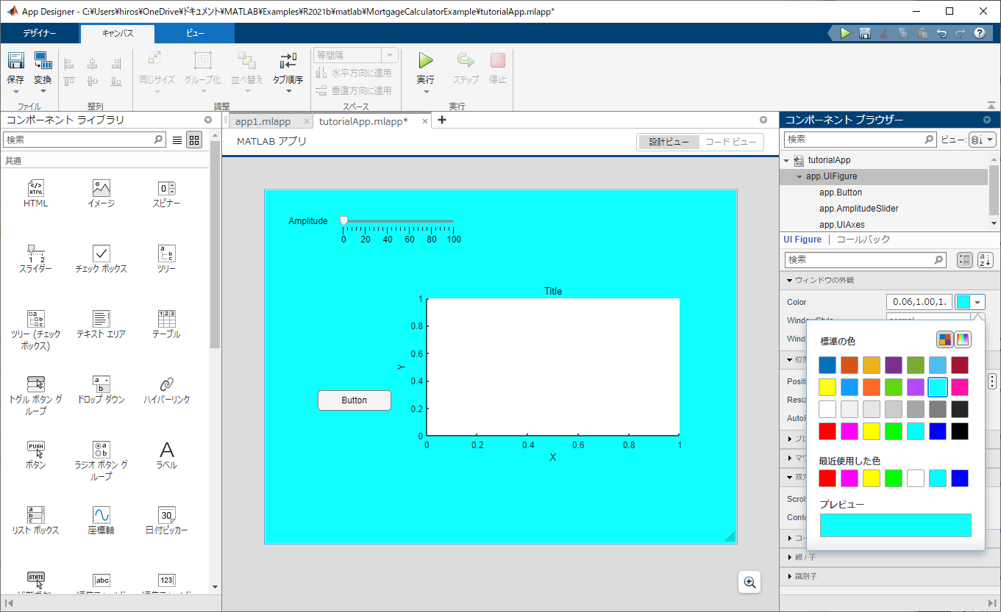
5. MATLABによるGUIアプリ作成

Slide 13
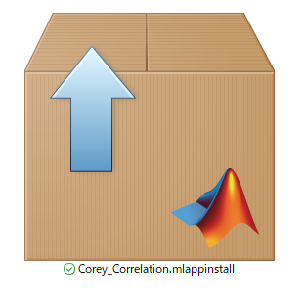
5. MATLABによるGUIアプリ作成
MATLABユーザー間なら容易に共有できる
.mlappinstall という拡張子のファイル
MATLABユーザー以外とアプリケーションを共有する場合には，MATLAB compilerが便利（らしい）
https://jp.mathworks.com/products/compiler.html

